Slide 1


布料仿真idea
韩昊羽

Slide 2
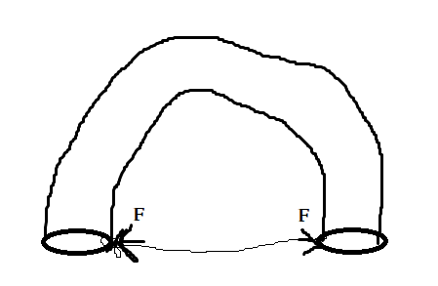
弹簧质点模型
普通的半隐式积分：加细步长为0.03f/20：发散
加细步长为0.03f/60：收敛
更改弹性系数： 步长为0.03f 收敛
应用到已有方法上，比较大的问题是这样k就变成了x的函数，导致PD方法的矩阵不再是常数矩阵，没法预分解。
事实上是随着“弹簧”长度的改变更改了弹性系数
发现布料的表现变得更加的“柔软”而不是像果冻一样弹个不停，因为没有限制向内的力。

Slide 3
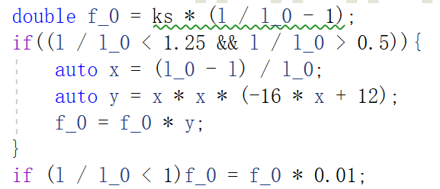
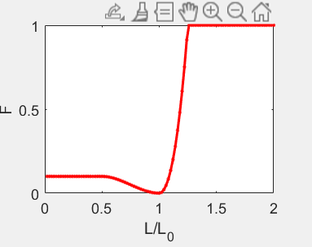
弹簧质点模型
设置一种壁垒，因为我们希望布料可以弯曲压缩，但不能大拉伸

Slide 4
弹簧质点模型
粘滞力：希望在变形不太大的时候，考虑一个局部时间内的相对形变，而不是考虑绝对形变
指数函数的原因是不希望影响太大，希望在相对形变变大后快速衰减

Slide 5
弹簧质点模型
可能的优点和不足：
加入拉伸和压缩方向不均匀的弹性系数后，最明显的区别是收敛性变好，同时又不会引入比较大的弹性系数，从而使整个布料看起来比较硬
使用弹性棒的假设，更贴近物理事实
在布料收缩的时候不会让彼此之间的距离依然很长，可以全部缩到一起
会导致需要实时更新弹簧的弹性系数，比较麻烦，如果是半隐式还好可以实时控制，但是PD等需要提前预存矩阵的没有那么友好

Slide 6
弹簧质点模型
可能的优点和不足：
将布料在时间邻域内的运动纳入考虑，对于比较小的形变可以保持一种塑性
比较容易产生褶皱
可能会影响原有的仿真结果，让本应该比较大的力变小
物理正确性仍待考量
不只是连线方向？根据运动的速度可以得出不对称的弯曲曲线
需要重新考虑求解算法的结构

Slide 7
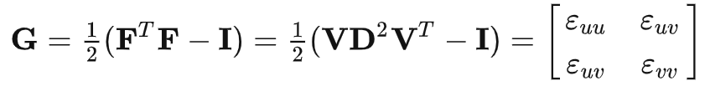
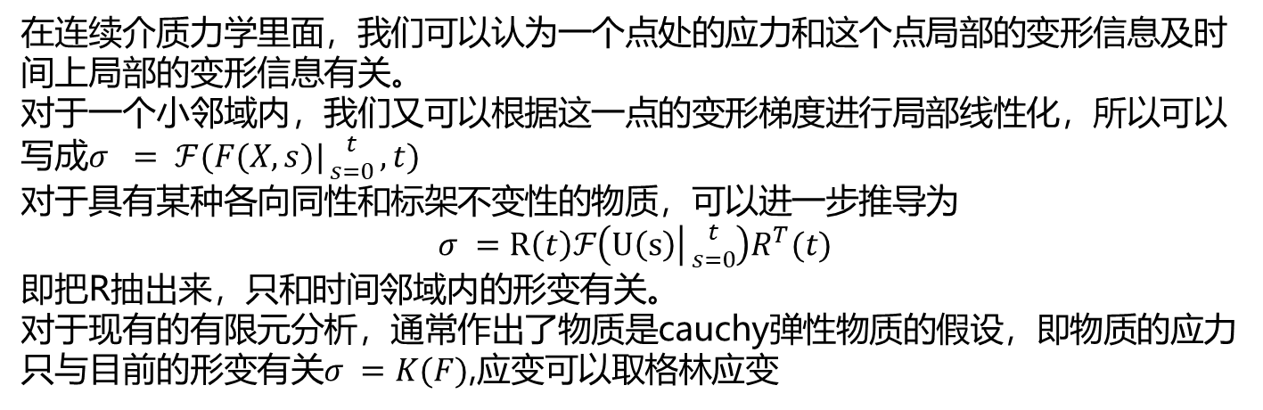
有限元：不止cauchy弹性物质
在连续介质力学里面，我们可以认为一个点处的应力和这个点局部的变形信息及时间上局部的变形信息有关。
对于一个小邻域内，我们又可以根据这一点的变形梯度进行局部线性化，所以可以写成$σ = ℱ(F(X,s)|{t \atop s=0},t)$
对于具有某种各向同性和标架不变性的物质，可以进一步推导为
$$σ =R\left(t\right)ℱ\left(U\left(s\right) | {t \atop s=0}\right)R^{T}(t)$$
即把R抽出来，只和时间邻域内的形变有关。
对于现有的有限元分析，通常作出了物质是cauchy弹性物质的假设，即物质的应力只与目前的形变有关$σ =K(F)$,应变可以取格林应变

Slide 8
有限元：不止cauchy弹性物质
在有限元分析中，会用到诸如第一/二P-K应力，cauchy应力等表达方式
改进方法：1.加入前一个小邻域内拉伸的加权作为最终的D
2.可以使用相对于某个时刻的相对位移，具 有某种塑性和时间记忆性

Slide 9
从简单到复杂：局部问题的求解
对于一张复杂的布料，可不可以将布料分成若干小块，对每个小块进行模拟，最后再通过对边值条件的融合把这些若干小块拼到一起？
思想：首先选出若干离散的点，组成一个三角网格，然后分别对点、边、面进行模拟。首先根据目前状态计算点受到的力（通过弹簧质点、应力、或根据与之相连的边的运动给予冲量来计算力）更新顶点的运动状态，再根据每个顶点的运动求解边上的运动，最后根据一个三角面片边界的运动求解内部点的运动。
Idea：可以利用上次提到的神经算子来加速，因为这是一类边值在快速改变，但是结构不变的方程求解，利用网络的形式可以快速解出方程。

Slide 10
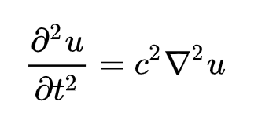
从简单到复杂：局部问题的求解
Idea：如果我们固定这一类方程呢？比如波方程，这样我们只需要求解一个已知的微分方程
可以直接求解（达朗贝尔原理、分离变量法）
也可以数值求解（直接差分方程）
对于布料，需要添加阻尼项

Slide 11
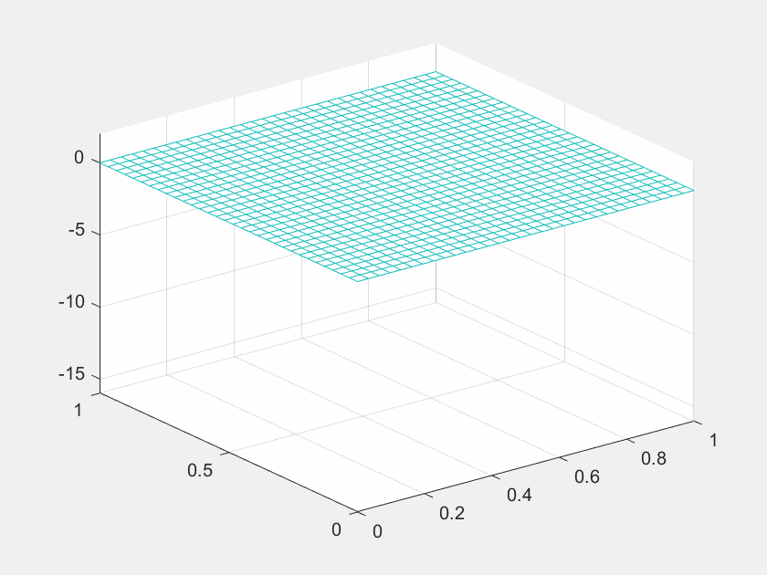
从简单到复杂：局部问题的求解

Slide 12
从简单到复杂：局部问题的求解
可能的优点和不足：
因为是已知的方程，可以快速通过差分法求出来解，而且差分的越细结果越准确
不会出现弹簧太多，之间耦合导致收敛速度变慢或者不收敛的情况出现
如果解出精确解，意味着可以预测很长一段时间内布料的位移，也就意味着可以使用比较大的步长
精确解也可以让分辨率无限大
在布料的波动方面处理的很好，但对于布料本身作为一件物品的特性模拟的不是很好
需要比较固定的边界条件，最好不要有比较大的刚体运动

Slide 13
从简单到复杂：局部问题的求解

Slide 14
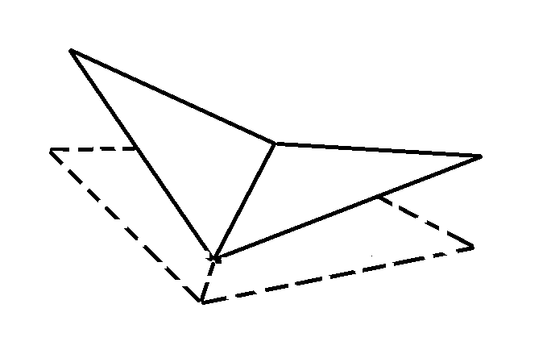
三角面片刚体模型
类似于PD的思想，希望将面片作为基本单位，约束为每个三角形的形状一样。以有共同边的一对面片作为基本单位定义能量
某种程度上和ARAP也有点相似，都是通过定义一个能量，希望三角形保持原有的结构

Slide 15
三角面片刚体模型
甚至可以像PBD一样按照三角形形状来暴力纠正，同时也可以保证动量和角动量守恒
适用于刚性比较强的布料，同时把边作为基本的单位不用担心布料的质量被离散化的比较严重的问题

Slide 16
感谢聆听 请批评指正
韩昊羽

